Slide 1
Муниципальное бюджетное дошкольное образовательное учреждение
«Детский сад «Подснежник» городского округа Рефтинский
«Современные подходы к работе с одаренными детьми»
Старший воспитатель: высшей квалификационной категории
Новикова Е.А.
Рефтинский, 2021

Slide 2
В Федеральном государственном образовательном стандарте дошкольного образования реализуется принцип индивидуализации:
п. 1.6 (задачи стандарта) – создание благоприятных условий развития детей в соответствии с их возрастными и индивидуальными особенностями и склонностями развития способностей и творческого потенциала каждого ребёнка как субъекта отношений с самим собой, другими людьми, взрослыми и миром; формирование социокультурной среды, соответствующей возрастным, индивидуальным, психологическим и физиологическим особенностям детей;
п. 1.4 (принципы стандарта) – индивидуализация дошкольного образования;
п. 2.10.2 (содержание) – способы и направления детской инициативы;
п. 3.2.1 – использование в образовательной деятельности форм и методов работы с детьми, соответствующих их возрастным и индивидуальным особенностям;
п. 3.2.3 – индивидуализация образования (в том числе поддержка ребёнка, построение его образовательной траектории или профессиональная коррекция особенностей развития);
п. 3.2.5 – построение развивающего образования, ориентированного на зону ближайшего развития каждого воспитанника.

Slide 3
Что же такое детская одаренность?
Одаренный ребенок – это ребенок, который выделяется яркими, очевидными, иногда выдающимися достижениями (или имеет внутренние предпосылки для таких достижений) в том или ином виде деятельности.
Одаренность — это системное, развивающееся в течение жизни качество психики, которое определяет возможность достижения человеком более высоких, незаурядных результатов в одном или нескольких видах деятельности по сравнению с другими людьми.

Slide 4
Принципы, которыми руководствуются педагоги детского сада при выявлении способных и талантливых детей:
комплексный характер оценивания разных сторон деятельности ребенка, позволяющий использовать различные источники информации и охватить более широкий спектр его способностей;
развернутое во времени наблюдение за поведением данного ребенка в разных ситуациях;
анализ поведения ребенка в тех сферах деятельности, которые в максимальной мере соответствуют его склонностям и интересам;
использование тренинговых упражнений, в рамках которых можно организовывать развивающее влияние, снимая типичные для данного ребенка психологические преграды;
опора на валидные методы психодиагностики, имеющие дело с оценкой реального поведения ребенка в реальной ситуации, таких как: анализ продуктов деятельности, наблюдение, беседа, экспертные оценки психолога, восптателей и родителей, естественный эксперимент;
подключение к оценке одаренного ребенка экспертов: специалистов высшей квалификации в соответствующей предметной области деятельности (математиков, музыкантов, шахматистов, художников и т. д.);
принцип максимального разнообразия предоставленных возможностей для проявления личности;
принцип принятия всех продуктов творчества детей, независимо от их формы, содержания и качества

Slide 5
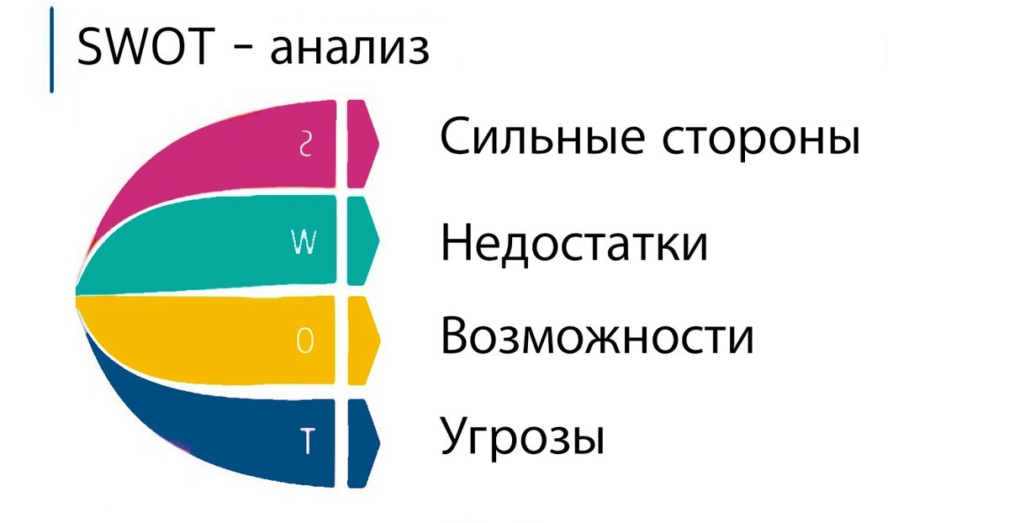
SWOT-анализ оценка сильных и слабых сторон организации, ее возможностей и угроз.

Slide 6
SWOT-анализ состояния МБДОУ «Детский сад «Подснежник» в работе с одаренными детьми
Внутренние факторы
Сильные стороны | Слабые стороны
широкий спектр интересов воспитанников; позитивнаядинамика освоения воспитанниками образовательной программы; укомплектованность педагогическими кадрами; высокая квалификация педагогов; система работы направлений по развитию способностей воспитанников; реализация в учреждении программы педагогического сопровождения и поддержки одаренных и талантливых воспитанников; положительная динамика результативности участия воспитаников в различных конкурсах; | Недостатчная укомплектованность специалистами; отсутствие системы психолого- педагогического сопровождения воспитанников всех категорий одаренности.
Возможности | Угрозы
создание банка данных «Одаренные дети»; психолого-педагогическая поддержка одаренных детей; стимулирование воспитанников, победителей и призеров интеллектуальных и творческих конкурсов. | малый приток молодых квалифицированных педагогов;

Slide 7
Внешние факторы
Сильные стороны | Слабые стороны
сотрудничество с социумом поселка; стимулирование педагогических кадров, работающих с одаренными детьми. Совершенствование профессионального мастерства педагогов; | отсутствие или недостаточная финансовая поддержка реализации программы педагогического сопровождения и поддержки одаренных и талантливых воспитанников; отсутствие возможности привлечения узких специалистов для работы с одаренными детьми;
Возможности | Угрозы
участие воспитанников в различных проектах, конкурсах, соревнованиях; обмен опыта работы с одаренными детьми; | конкуренция со стороны других образовательных учреждений;

Slide 8
Модель выявления одаренных детей в образовательном учреждении.
Анализ итогов
прошедшего
учебного года
Пополнение и обновление банка данных «Талантливые и одаренные дети»
Психологическая
диагностика,
анкетирование
Наблюдение
Выявление талантливых и одаренных детей
по видам одаренности
С
собеседование с
родителями
Академическая
Художественная
Интеллектуальная
Творческая
Социальная

Slide 9
Программа педагогического сопровождения и поддержки одаренных и талантливых воспитанников.
Цель программы: совершенствование работы по выявлению, поддержке и развитию одарённости у детей дошкольного возраста.
Задачи:
Подобрать диагностические методики по выявлению одарённости у детей дошкольного возраста, разработать систему мониторинга.
Провести диагностические исследования по выявлению одарённости у дошкольников.
Разработать индивидуальные образовательные маршруты одарённых детей ДОУ
Создать банк данных «Одарённые дети ДОУ».
Организовать психолого-педагогическое сопровождение одарённых детей
Провести мероприятия в ДОУ, способствующие развитию и поддержке одарённости у детей дошкольного возраста.
Способствовать участию воспитанников в конкурсах, выставках, спортивных соревнованиях и др. мероприятиях на более высоком уровне.
Повышать психолого-педагогическую компетентность педагогов и родителей воспитанников в вопросах одарённости детей дошкольного возраста.
Расширить содержание развивающей предметно-пространственной среды кабинетов и групповых помещений ДОУ.

Slide 10
Программа имеет следующую структуру:
Краткая аннотация (паспорт программы).
Информационный раздел (введение и теоретические аспекты одарённости).
Аналитический раздел (SWOT-анализ состояния деятельности детского сда с одарёнными детьми).
Концептуально-целевой раздел (направления работы в рамках программы, принципы и подходы к содержанию и организации работы с одарёнными детьми, стратегии обучения одарённых детей, организация психолого-педагогического мониторинга одарённости дошкольников).
Мероприятия по реализации целей и задач (мероприятия по приоритетным направлениям программы, распределённые по годам).
Управление реализацией программы.
Ожидаемые результаты реализации программы (показатель реализации программы, критерии эффективности ожидаемых результатов).

Slide 11
Диагностика по выявлению одарённых детей включает:
Выявление интересов, способностей к той или иной деятельности.
Выявление предпосылок общей одарённости.
Выявление уровня развития креативности (творческих способностей) ребёнка.

Slide 12
Вывод:
Главная задача взрослого привить ребенку вкус к серьезной творческой работе. Педагогу всегда следует помнить, одаренные дети очень самолюбивы, легко ранимы. Поэтому от него больше всего требуются качества личностные, душевные, а не только интеллектуальный и методический «багаж». Необходимо чтобы в процессе воспитания и обучения присутствовало сотворчество взрослого и ребенка.

Slide 13
Спасибо за внимание

